Slide 1
0156 - Business Programming 1
Sarah Hashem
Letenyei Levente

Slide 2
Grundidee
0156 - Business Programming 1
Group Project
ToDO Reminder
Eingabe der Tätigkeiten in das Programm
Abgabedatum gleich heutiges Datum
Erinnerung mit Outlook und Whatsapp

Slide 3
Erstellung Excel Tabelle
0156 - Business Programming 1
Group Project
Beschreibung
Die Datei muss ANSI gespeichert werden
Excel Datei anlegen
Nutzerangaben erfordern: Todo, Datum, Matrikelnummer und Telefonnummer
Mithihilfe von While Loop mehrere Angaben möglich
Definierung Tabellentiteln

Slide 4
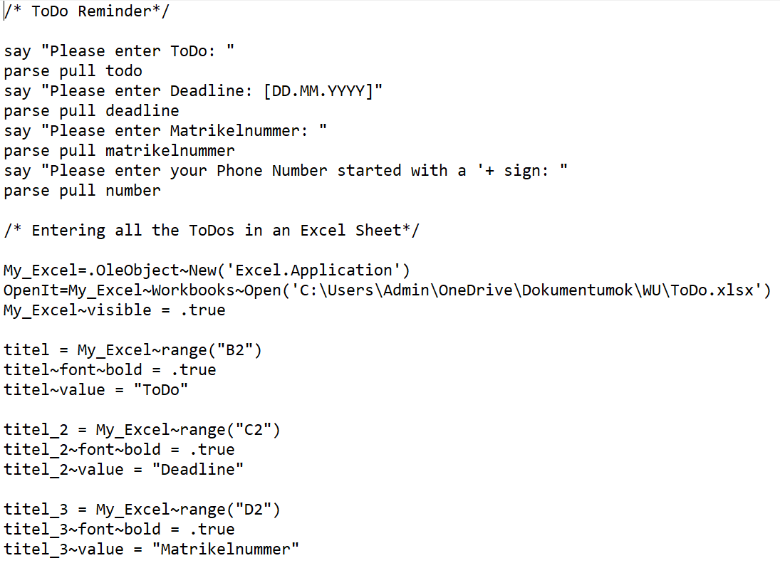
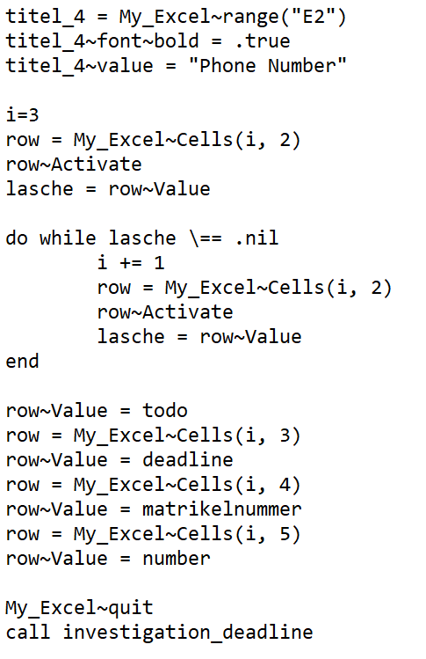
Erstellung Excel Tabelle
0156 - Business Programming 1
Group Project
Code

Slide 5
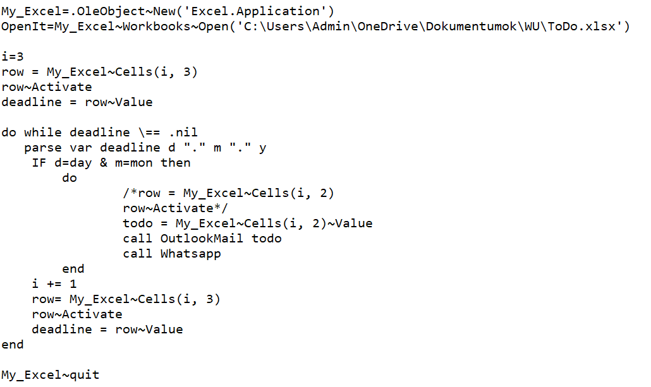
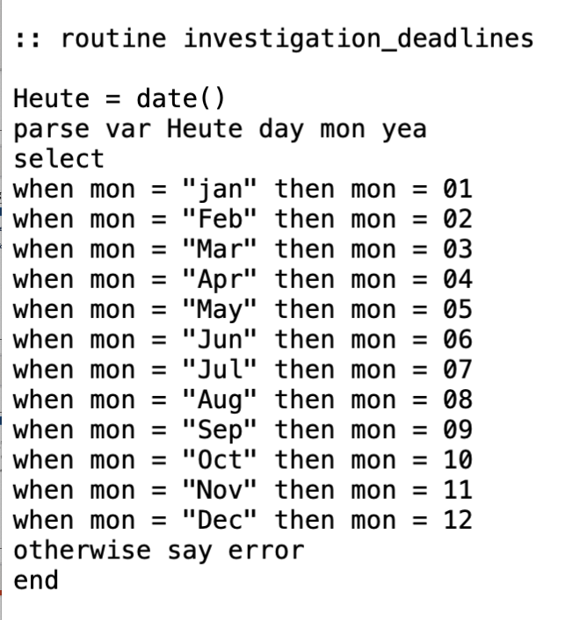
Sendung: Erinnerung
0156 - Business Programming 1
Group Project
Beschreibung
Nutzerangabe Datum = heutiges Datum
Erinnerung durch Outlook und Whatsapp

Slide 6
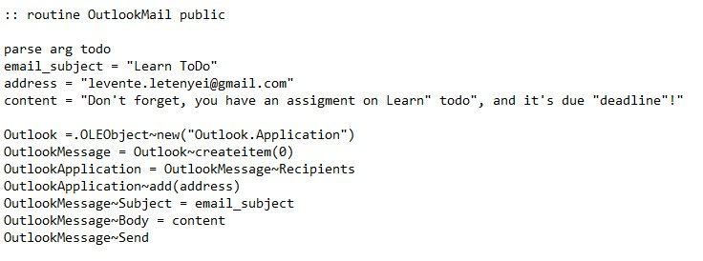
Outlook
0156 - Business Programming 1
Group Project
CODE
E-Mail Adresse bleibt gleich
ToDo Beschreibung von Routine Investigation_Deadline

Slide 7
Automatisierung Whatsapp
0156 - Business Programming 1
Group Project
Implementierung von Python
Voraussetzung: Anaconda Umgebung
Verwendung der Bibliothek pywhatkit
Die Nummer
Nachrichttext
Uhrzeit der Sendung

Slide 8
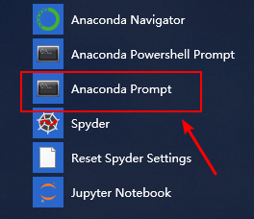
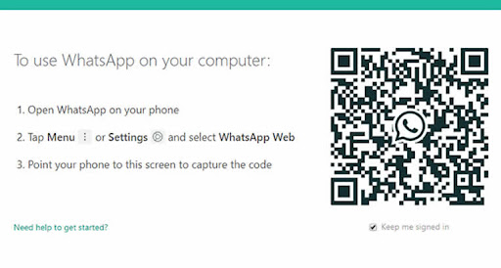
Automatisierung Whatsapp
0156 - Business Programming 1
Group Project
Code
Anaconda Prompt - pip install pywhatkit
Handy mit Whatsapp-Website verbinden
Internet muss eingeschaltet sein

